Slide 1
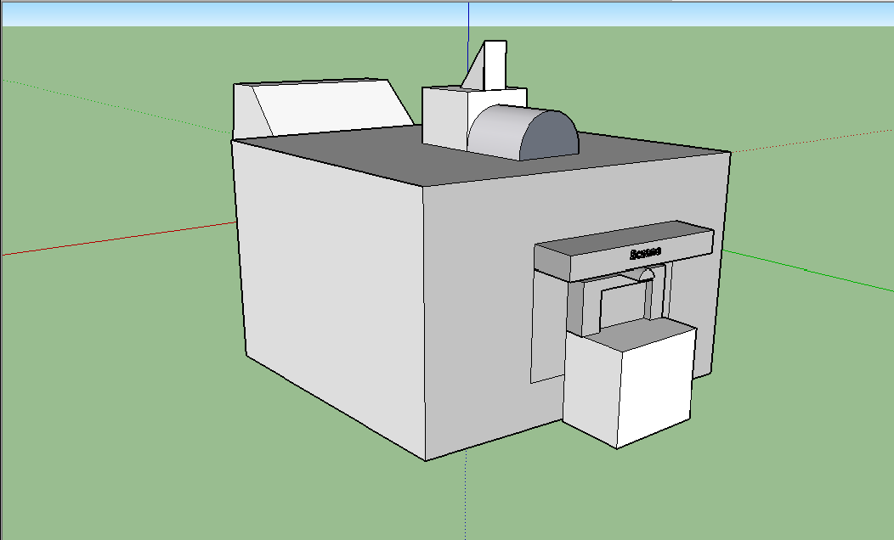
EczaNET

Slide 2
BÖLÜMLER
*Otomatik Eczane Sistemi
*Drone Eczane
*Kan Bağış Sistemi

Slide 3
Otomatik Eczane Sistemi
-İnsansız sadece otomasyon üzerinden ilaç alım
-Hastanelerle ilişkili bir sistem(Doktor vereceği ilaçları otomasyona atar kişiler ilaçlarını OESye girdiği gibi sistemden alır.)
-Kişinin sağlık güvencesine göre puanlama sistemi
-Başkalarının adına ilaç alımını(üzerine yazdırma) önleme

Slide 4
İçereceği Tablolar
BİLGİLER
TC
AdSoyad
Yaş
Cinsiyet
TelNo
SaglıkGuvencesi
YETKİLİ
YetkiliID
YetkiliŞifre
YetkiliHastane
YetkiliAdSoyad
İLAÇ
İlaçID
İlaçadı
İlaçPuan
KİŞİ
TC
Şifre
Puan
İŞLEM
TC
İlaçID
İşlemSaati

Slide 5
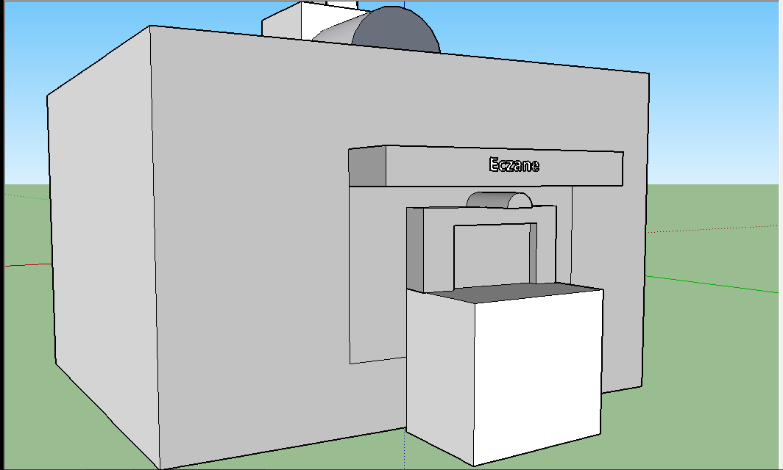
Otomatik Eczane Sistemi Şablonu

Slide 6
Drone Eczane
Ek bir aparat ile konum kontrolü
Sadece yaşlı hastalar için işleyen bir yardımcı sistem
Her bir OES te belli sayıda aktif olabilecek drone

Slide 7
İçereceği Tablolar
HASTA
HastaTC
HastaKonum
KonumUygunlukDurumu
DRONE
DroneID
DroneUcusSüresi
DroneSarjSüresi
DroneHavaKoşul
ADRES
HastaTC
İl
İlçe
Mahalle
Cadde
Apartman
Daire
HavaDurumu
Yagıslı
Açık

Slide 8
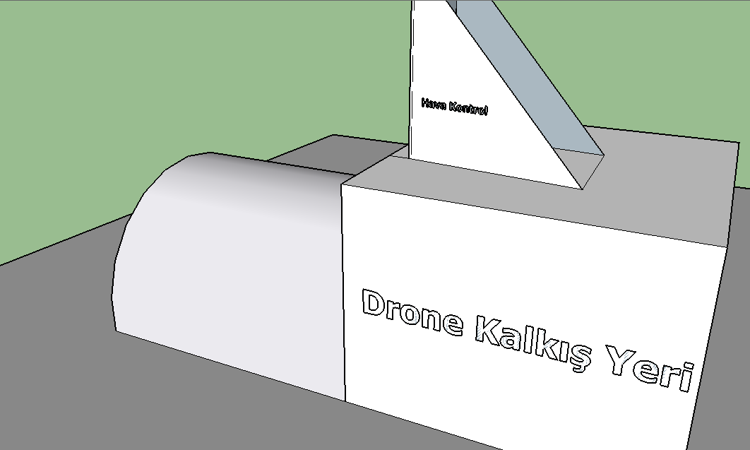
Drone Eczane Bölümü Şablonu

Slide 9
Kan Bağış Bölümü
Kişiler isteğe bağlı kan bağışı yapabilecekler
Kan bağışına göre OES’te karşılık olarak puan ve ilgili marketlerce ufak hediyeli bilet(Çikolata vs.)
Bir birey yılda en fazla 4 defa gerçekleştirilebilir
Kan veren kişinin kanı temiz çıkarsa ilgili hastanelere,kan ihtiyacı olabilecek insanlarda kullanılmak için depolanır
Ayrıca hastalık çıkması durumunda OES’e işlenir.

Slide 10
İçereceği Tablolar
VERİLENKAN
TC
KanDurum
HastalıkDurumu
KanVerildiğiZaman
KanLimiti
Kişilerin;
-BİLGİLER
-VERİLENKAN
-İŞLEM
tablolarındaki bilgileri GEÇMİŞ adlı ayrı bir bölümde saklanır ve kontrol edilebilir.

Slide 11
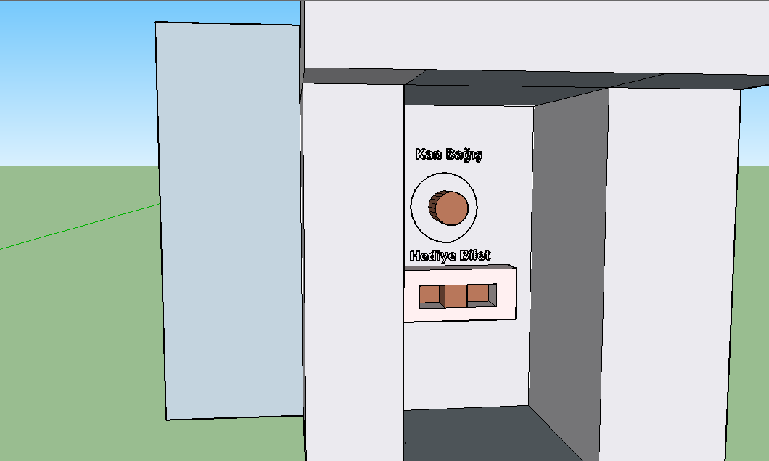
Kan Bağış Bölümü Şablonu

